Slide 1
密码学 第8章：数字签名技术

Slide 2
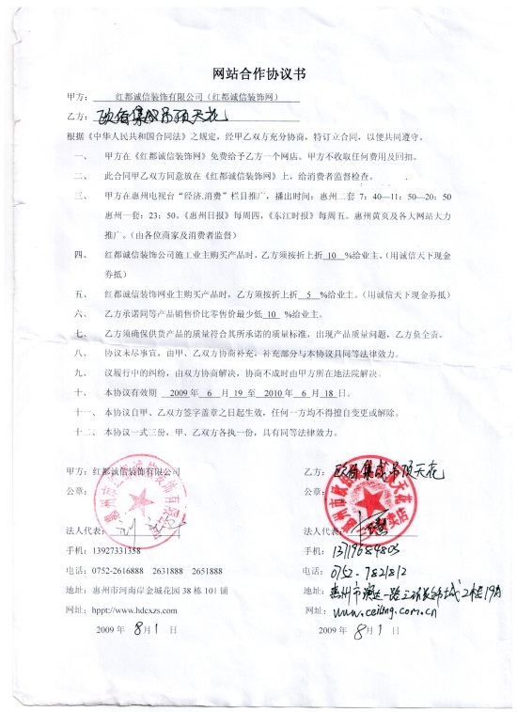
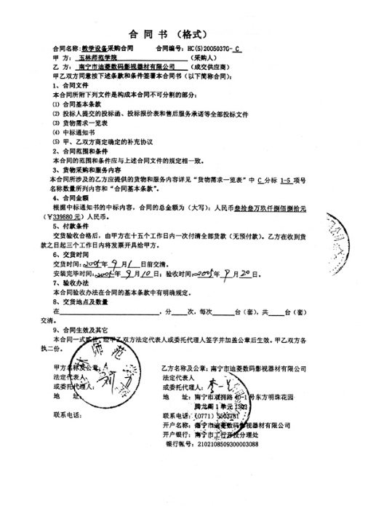
问题的提出
手写签名:传统的确认方式，如书信、签约、支付、批复等
在网络时代，人们通过网络支付费用、买卖股票，为了保证网上商务活动的安全，需要一个很重要的安全机制——数字签名

Slide 3
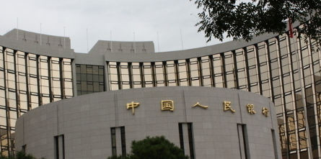
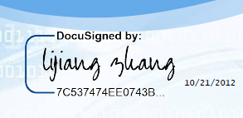
这么大一笔资金，这消息是Alice发的吗？
要是过后Alice不承认这笔转账怎么办？
从我账户给Bob转入100万
Alice，把你要转账的消息签名之后再发给我
Alice
Bob

Slide 4
主要内容
1
数字签名的基本概念
2
RSA签名
3
数字签名标准DSS
4
其他签名算法
5
基于身份的签名方案

Slide 5
数字签名（Digital Signature），也称电子签名，是指附加在某一电子文档中的一组特定的符号或代码，它是利用数学方法和密码算法对该电子文档进行关键信息提取并进行加密而形成的，用于标识签发者的身份以及签发者对电子文档的认可，并能被接收者用来验证该电子文档在传输过程中是否被篡改或伪造
数字签名是手写签名数字化的产物，但又有着显著的区别
每个消息的签名都不同，否则签名就会被获取并复制到另外的文件中
数字签名的基础是公钥密码学

Slide 6
数字签名的目的和要求
数字签名的目的：保证信息的完整性和真实性，即消息没有被篡改，而且签名也没有被篡改，消息只能始发于所声称的一方
一个完善的签名方案应满足以下三个条件：
不可否认性：签名者事后不能否认或抵赖自己的签名
不可伪造性：其他任何人均不能伪造签名，也不能对接收或发送的信息进行篡改、伪造和冒充
公正的仲裁：若当事双方对签名真伪发生争执时，能通过公正的仲裁者验证签名来确定其真伪

Slide 7
Types of Signatures
Direct digital signature – involves only the communicating parties
Assumed that receiver knows public key of sender.
Signature may be formed by (1) encrypting entire message with sender’s private key or (2) encrypting hash code of message with sender’s private key.
Further encryption of entire message + signature with receiver’s public key or shared private key ensures confidentiality.

Slide 8
Types of Signatures
Problems with direct signatures:
Validity of scheme depends on the security of the sender’s private key ⇒ sender may later deny sending a certain message.
Private key may actually be stolen from X at time T, so timestamp may not help.

Slide 9
Types of Signatures
Arbitrated digital signature – involves a trusted third party or arbiter
Every signed message from sender, X, to receiver, Y, goes to an arbiter, A, first.
A subjects message + signature to number of tests to check origin & content
A dates the message and sends it to Y with indication that it has been verified to its satisfaction

Slide 10
Arbitrated Digital Signatures
Requires an unconditionally TTP as part of the signature generation and signature verification.
Each entity shares a symmetric key with the TTP
Symmetric key cryptography results in a very fast algorithm
However, this speedup is overshadowed by the TTP as well as communication overhead

Slide 11
Arbitrated Digital Signatures
Signature Generation (by A)
A
I_{A}, u = Ek_{A}(h(m))
TTP
s = Ek_{T}(h(m)||I_{A})
Notes:
A simply hashes its message and sends that hash along with an identifier for A to the TTP encrypted with their shared key. The TTP simply decrypts that value and returns a signature s encrypted with TTP secret key.

Slide 12
Arbitrated Digital Signatures
Signature Verification (by B)
B
I_{B}, v = Ek_{B}(s)
TTP
Ek_{B}(h(m)||I_{A})
Notes:
B sends the signature encrypted with it’s shared key. TTP decrypts v then decrypts s and returns the identifier for A and the hashed message.

Slide 13
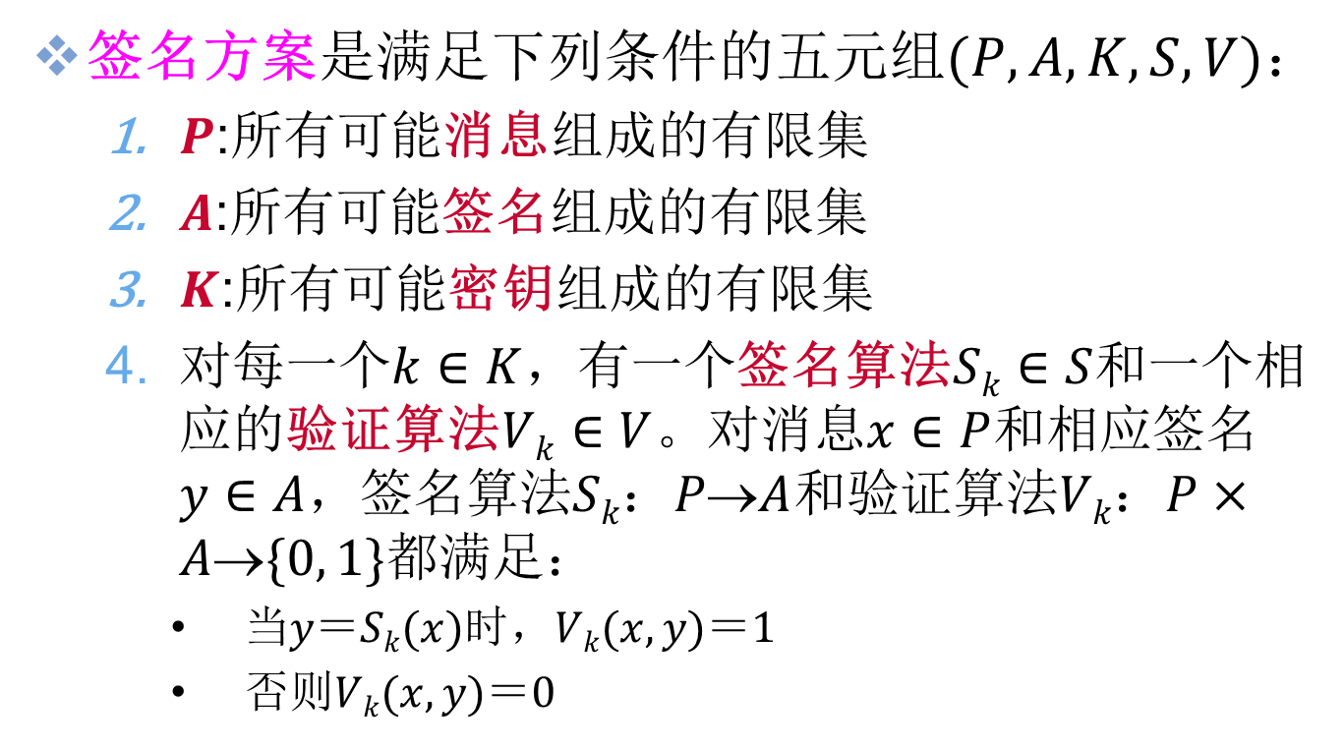
签名方案的组成
签名方案是满足下列条件的五元组$(P, A, K, S, V)：$
$P$:所有可能消息组成的有限集
$A$:所有可能签名组成的有限集
$K$:所有可能密钥组成的有限集
对每一个$k∈K$，有一个签名算法$Sk∈S$和一个相应的验证算法$Vk∈V$。对消息$x∈P$和相应签名$y∈A$，签名算法$Sk：PA$和验证算法$Vk：P×A\{0, 1\}$都满足：
当$y＝Sk(x)$时，$Vk(x,y)＝1$
否则$Vk(x,y)＝0$

Slide 14
数字签名的过程
数字签名方案一般包括三个过程：
系统初始化过程：产生数字签名方案中的所有系统和用户参数(公开的+秘密的)
签名过程：用户利用给定的签名算法对消息签名，签名过程可以公开也可以不公开，但一定包含仅签名者才拥有的秘密信息（签名密钥）
验证过程：验证者利用公开的验证方法对给定消息的签名进行验证

Slide 15
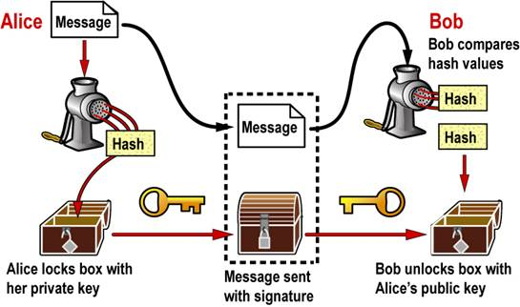

Slide 16
Attack models
Total Breaking Attack
- The attacker knows the public key. He tries to recover the corresponding secret key.
Forgery Attack
- The attacker knows the public key. He tries to find the signature
for a given message.
Existential Forgery Attack
- The attacker knows the public key. He tries to find a pair of
a message and its signature.
Chosen Message Attack (CMA)
- The attacker is able to sign messages but does not know the key used. He tries to perform the (existential) forgery or to obtain the secret key.

Slide 17
Forgery Attack
The attacker tries to find the signature s
from a given message m and the public key.
message m
public key
Forgery
attacker
signature s of m
(d: secret key )

Slide 18
Existential Forgery Attack
The attacker tries to find a pair of a message and its signature from the public key.
(m,s): pair of message
and signature.
public key
Existential
Forgery Attacker
(d: secret key )
The message of the pair may have no meanings.

Slide 19
Chosen Message Attack
The attacker tries to find a pair (m,s) from several pairs of signature
(m_{i},s_{i}) and the public key.
(m,s):
pair of message
and signature.
Chosen Message
Attacker
public key
(d: secret key )
messages m
S_{d}(m): signatures
Signing Oracle
If the attacker can choose new messages dependent to obtained signatures,
it is called the adaptive chosen message attack.

Slide 20
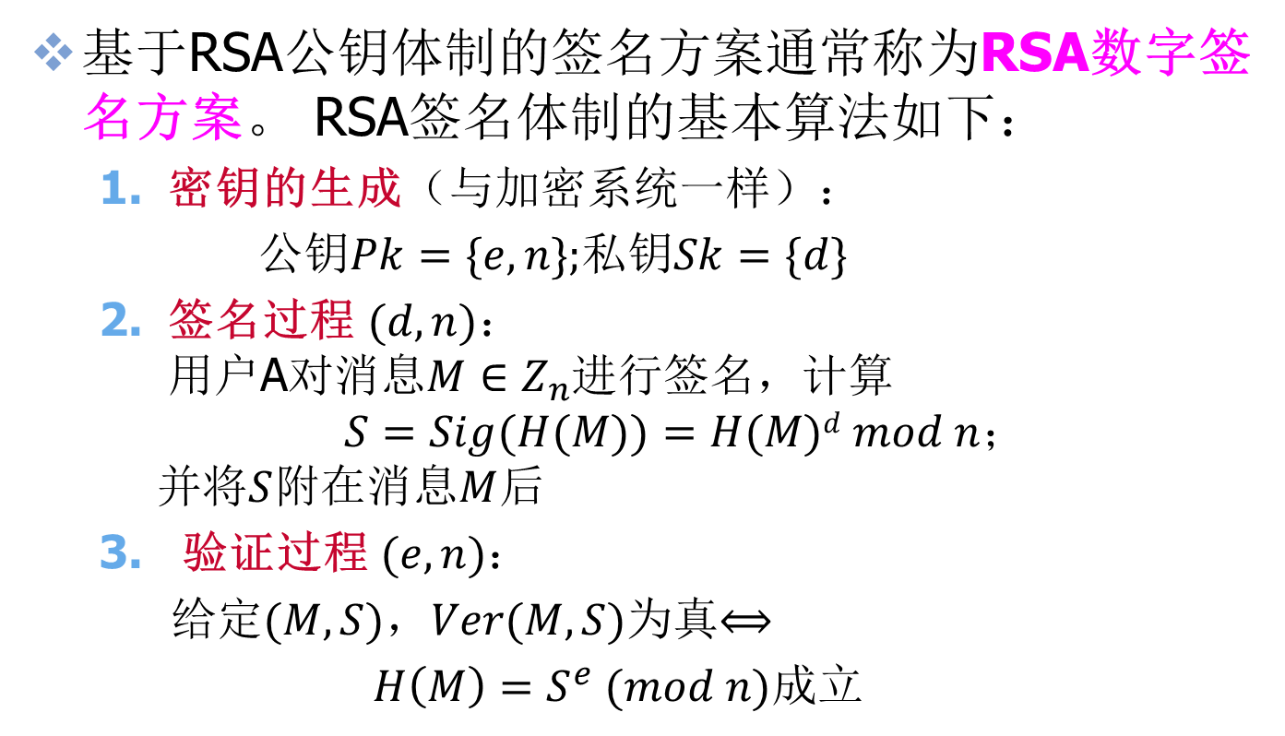
RSA签名
基于RSA公钥体制的签名方案通常称为RSA数字签名方案。 RSA签名体制的基本算法如下：
密钥的生成（与加密系统一样）：
公钥$Pk=\{e,n\};$私钥$Sk=\{d\}$
签名过程 $(d,n)$： 用户A对消息$M∈Z_{n}$进行签名，计算
$S=Sig(H(M))=H(M)d mod n$；
并将$S$附在消息$M$后
验证过程 $(e,n)$：
给定$(M,S)，Ver(M,S)$为真$⟺$
$H\left(M\right)=S^{e} (mod n)$成立

Slide 21
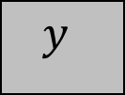

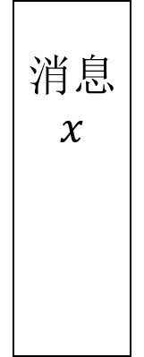


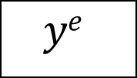
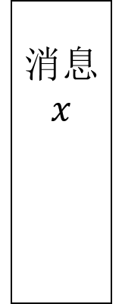
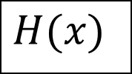
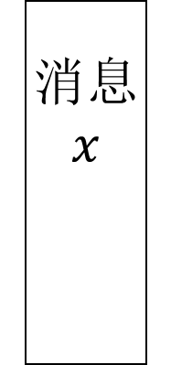
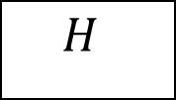
RSA签名方案图
消息
$$x$$
消息
$$x$$
消息
$$x$$
$$H(x)$$
比较
$$H(x)d$$
$$ye$$
$$H$$
$$y$$
$$y$$
$$ye$$
Problem: 为什么对消息的Hash函数值签名而不是直接对消息签名？

Slide 22
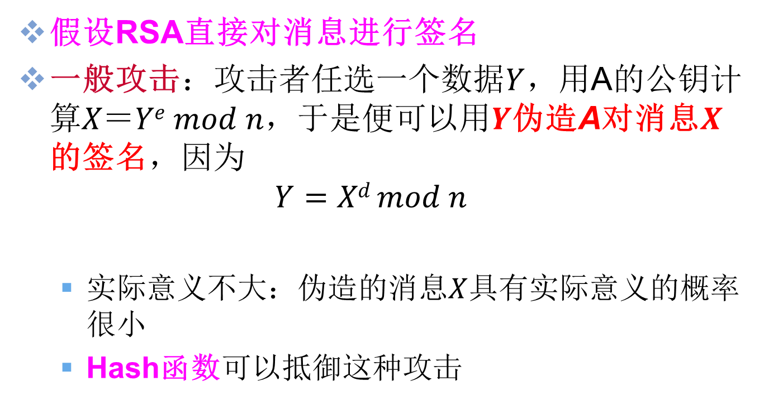
对RSA签名的攻击
假设RSA直接对消息进行签名
一般攻击：攻击者任选一个数据$Y$，用A的公钥计算$X＝Ye mod n$，于是便可以用$Y$伪造A对消息$X$的签名，因为
$$Y=Xd mod n$$
实际意义不大：伪造的消息$X$具有实际意义的概率很小
Hash函数可以抵御这种攻击

Slide 23
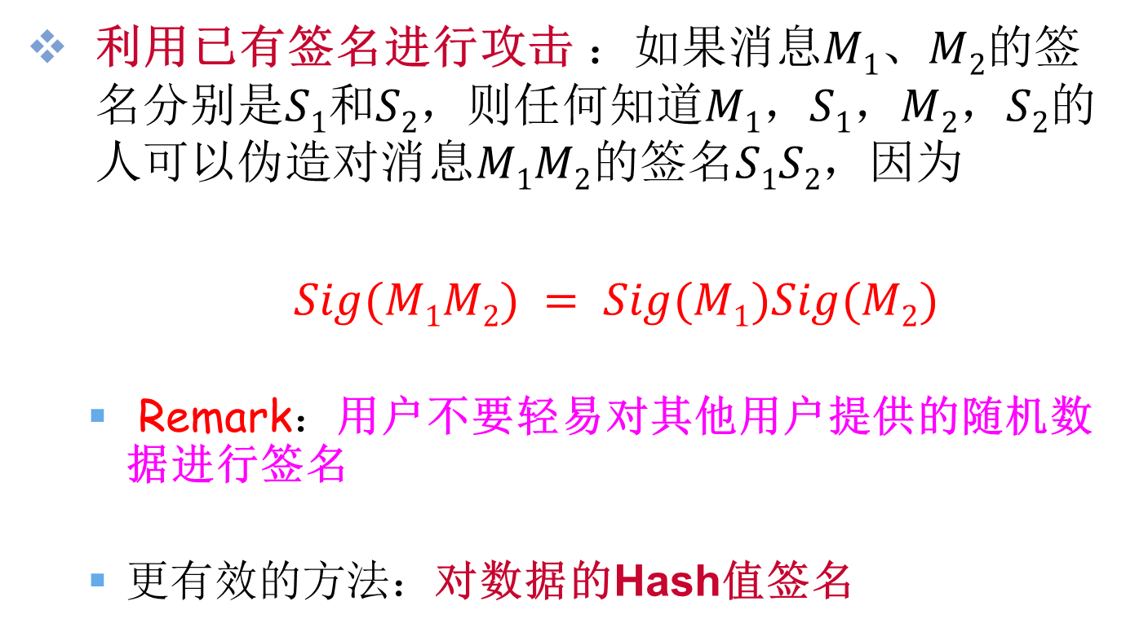
对RSA签名的攻击
利用已有签名进行攻击 ：如果消息$M1、M2$的签名分别是$S1和S2$，则任何知道$M1，S1，M2，S2$的人可以伪造对消息$M1M2$的签名$S1S2$，因为
$Sig(M1M2) = Sig(M1)Sig(M2)$
Remark：用户不要轻易对其他用户提供的随机数据进行签名
更有效的方法：对数据的Hash值签名

Slide 24
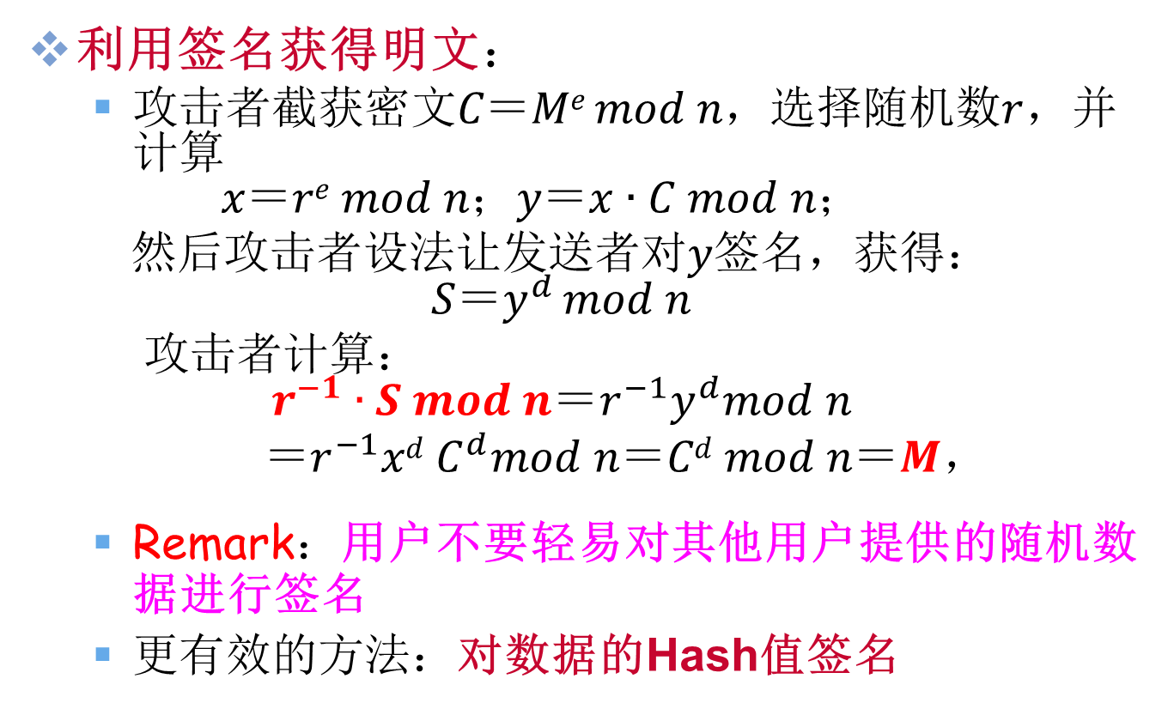
对RSA签名的攻击
利用签名获得明文：
攻击者截获密文$C＝Me mod n，$选择随机数$r$，并计算
$$x＝re mod n；y＝x∙C mod n；$$
然后攻击者设法让发送者对$y$签名，获得：
$$S＝y^{d} mod n$$
攻击者计算：
$$r^{−1}∙S mod n＝r^{−1}y^{d}mod n$$
$＝r^{−1}xd C^{d}mod n＝Cd mod n＝M$，
Remark：用户不要轻易对其他用户提供的随机数据进行签名
更有效的方法：对数据的Hash值签名

Slide 25
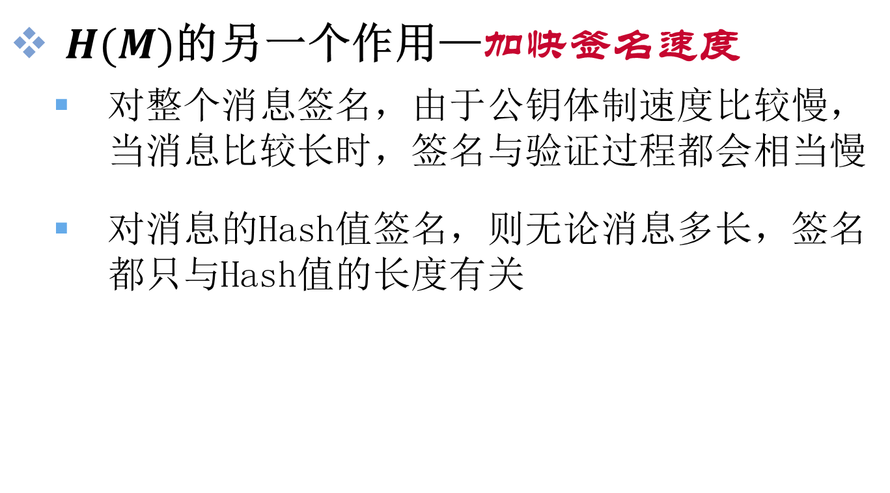
H(M)的重要性
$H(M)$的另一个作用—加快签名速度
对整个消息签名，由于公钥体制速度比较慢，当消息比较长时，签名与验证过程都会相当慢
对消息的Hash值签名，则无论消息多长，签名都只与Hash值的长度有关

Slide 26
RSA签名标准——概率签名方案PSS
PSS算法的编码操作过程
随机化
Notes:
bc:为0xbc
pss：概率签名方案

Slide 27
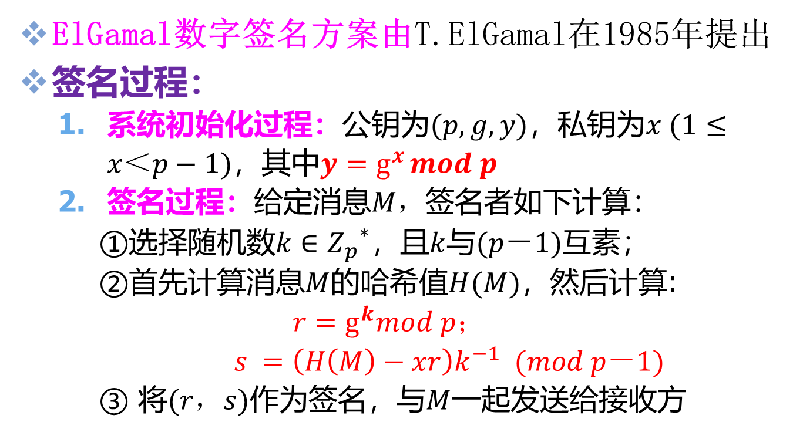
EIGamal签名方案
ElGamal数字签名方案由T.ElGamal在1985年提出
签名过程：
系统初始化过程：公钥为$(p,g,y)$，私钥为$x (1≤x＜p−1)$，其中$y=g^{x} mod p$
签名过程：给定消息$M，$签名者如下计算：
①选择随机数$k∈{Z_{p}}^{∗}$，且$k$与$(p－1)$互素；
②首先计算消息$M$的哈希值$H(M)$，然后计算:
$r=g^{k}mod p；$
$$s =\left(H\left(M\right)−xr\right)k^{−1} (mod p－1)$$
③ 将$(r，s)$作为签名，与$M$一起发送给接收方

Slide 28
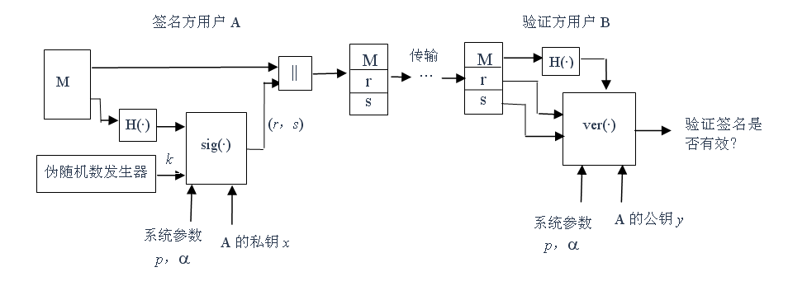
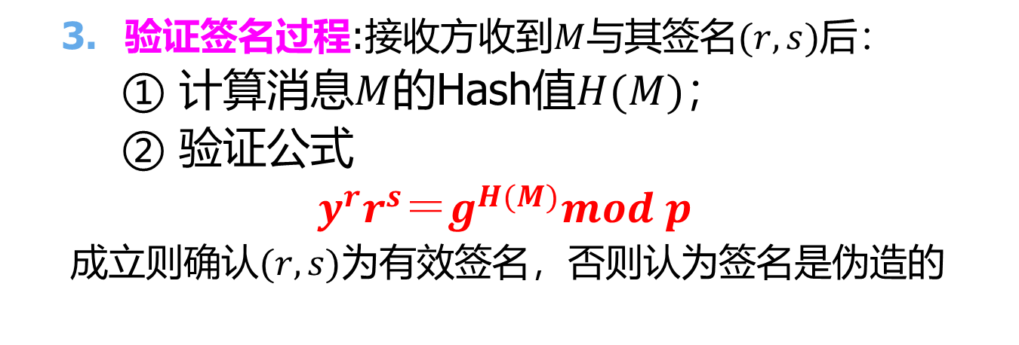
验证签名过程:接收方收到$M$与其签名$(r,s)$后：
① 计算消息$M$的Hash值$H(M)$；
② 验证公式
$$y^{r}r^{s}＝g^{H(M)}mod p$$
成立则确认$(r,s)$为有效签名，否则认为签名是伪造的

Slide 29
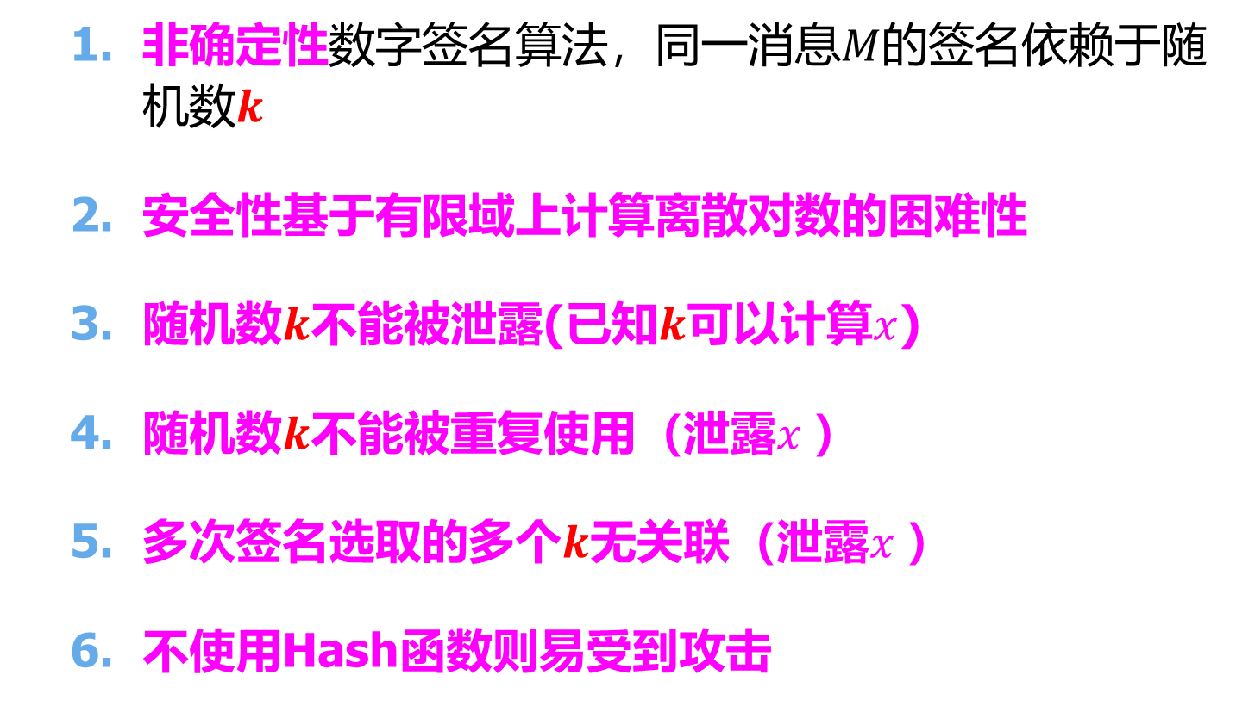
ElGamal数字签名算法安全性
非确定性数字签名算法，同一消息$M$的签名依赖于随机数$k$
安全性基于有限域上计算离散对数的困难性
随机数$k$不能被泄露(已知$k$可以计算$x$)
随机数$k$不能被重复使用（泄露$x$）
多次签名选取的多个$k$无关联（泄露$x$）
不使用Hash函数则易受到攻击

Slide 30
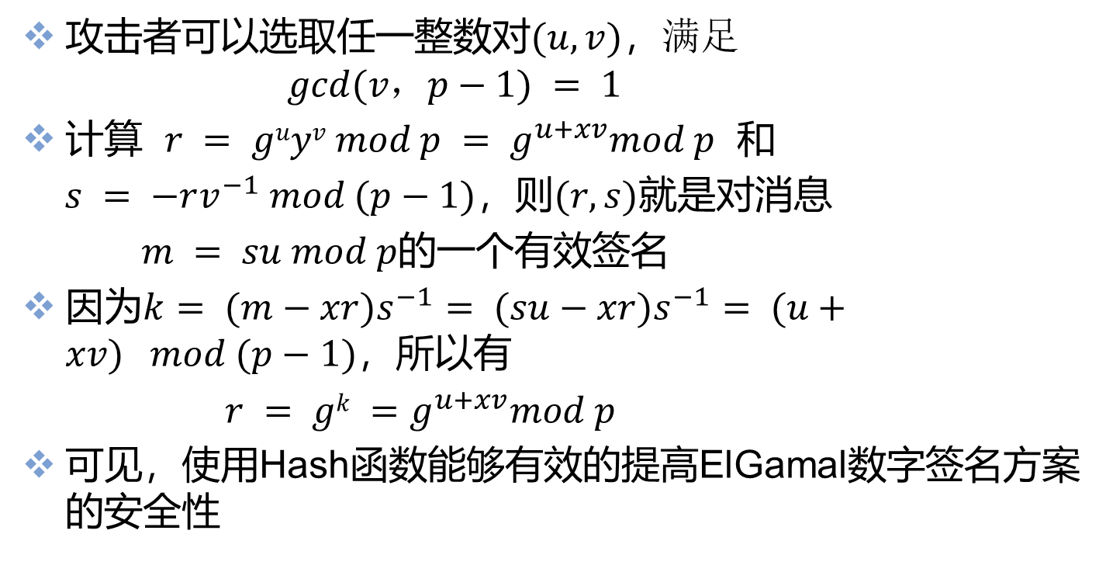
Hash函数的作用
攻击者可以选取任一整数对$(u,v)$，$满足 gcd⁡(v，p−1) = 1$
计算 $r = guyv mod p = g^{u+xv}mod p$ 和
$s = −rv^{−1} mod (p−1)$，则$(r,s)$就是对消息
$m = su mod p$的一个有效签名
因为$k= (m−xr)s^{−1}= (su−xr)s^{−1}= (u+xv) mod (p−1)$，所以有
$r = gk =g^{u+xv}mod p$
可见，使用Hash函数能够有效的提高ElGamal数字签名方案的安全性

Slide 31
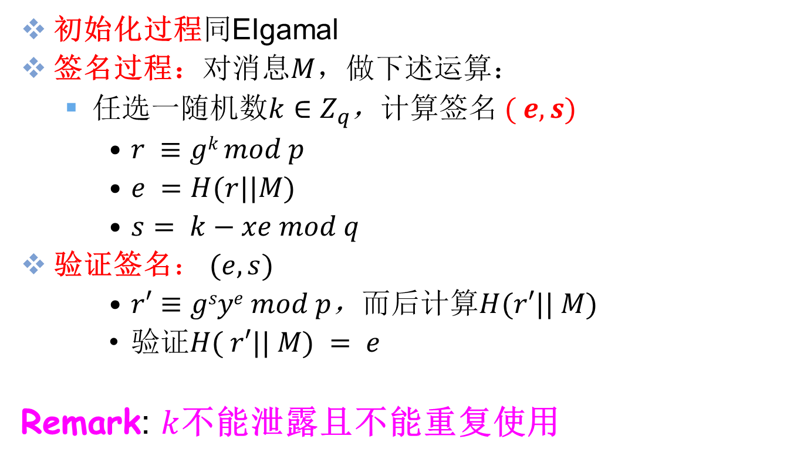
Schnorr签名方案
初始化过程同EIgamal
签名过程：对消息$M$，做下述运算：
任选一随机数$k∈Z_{q}$，计算$签名 ( e, s)$
$r ≡gk mod p$
$e =H(r||M)$
$s= k−xe mod q$
验证签名$： (e, s)$
$r′≡gsye mod p$，而后计算$H(r′|| M)$
验证$H( r′|| M) = e$
Remark: $k$不能泄露且不能重复使用

Slide 32
数据签名标准DSS
1994年，美国政府颁布了数字签名标准DSS（Digital Signature Standard）
和DES一样，DSS也引起了激烈的争论。反对者认为：密钥太短、效率不如RSA高、不能实现数据加密并怀疑NIST在DSS中留有后门
随后，美国政府对其做了一些改进
目前DSS的应用已经十分广泛，并被一些国际标准化组织采纳为国际标准
2000年，美国政府将RSA和椭圆曲线密码引入到数字签名标准中，进一步丰富了DSS算法

Slide 33
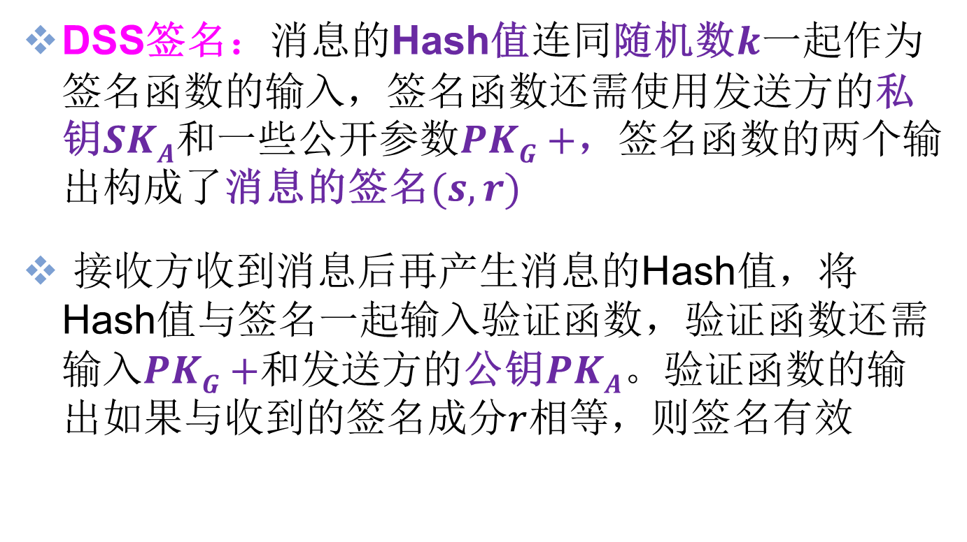
DSS算法描述
DSS签名：消息的Hash值连同随机数$k$一起作为签名函数的输入，签名函数还需使用发送方的私钥$SKA$和一些公开参数$PKG+$，签名函数的两个输出构成了消息的签名$(s, r)$
接收方收到消息后再产生消息的Hash值，将Hash值与签名一起输入验证函数，验证函数还需输入$PKG+$和发送方的公钥$PKA$。验证函数的输出如果与收到的签名成分$r$相等，则签名有效

Slide 34
M
||
M
H
PK_{G+}
PK_{A}
S
PK_{G+}
SK_{G}
r
Ver
比较
H
Sig
k

Slide 35
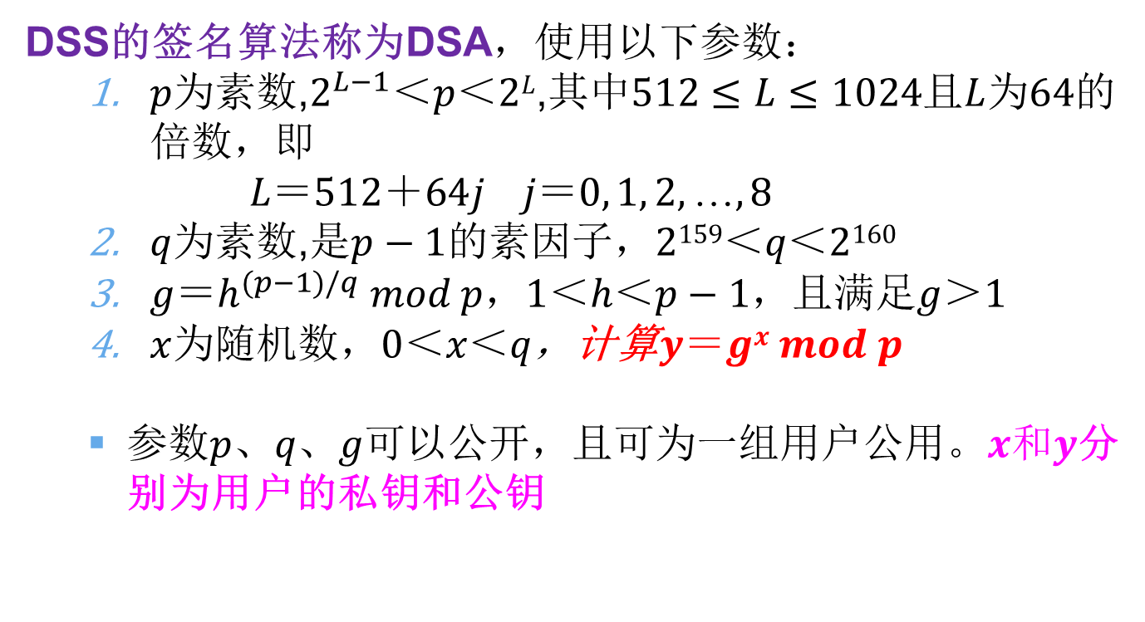
数字签名算法DSA
DSS的签名算法称为DSA，使用以下参数：
$p$为素数,$2^{L−1}＜p＜2L$,其中$512≤L≤1024$且$L$为$64$的倍数，即
$$L＝512＋64j j＝0, 1, 2, , 8$$
$q$为素数,是$p−1$的素因子，$2159＜q＜2160$
$g＝h^{(p−1)/q} mod p，1＜h＜p−1$，且满足$g＞1$
$x$为随机数，$0＜x＜q$，计算$y＝gx mod p$
参数$p、q、g$可以公开，且可为一组用户公用。$x和y$分别为用户的私钥和公钥

Slide 36
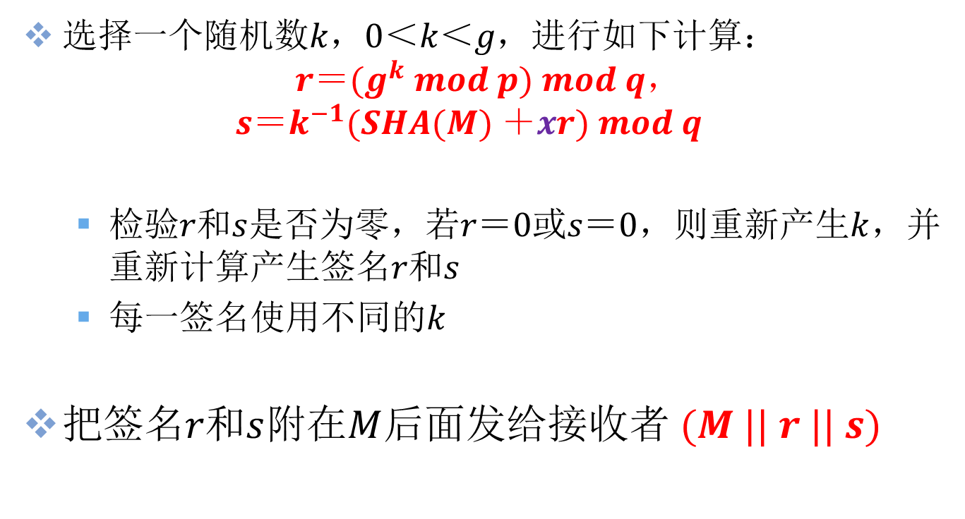
DSA签名生成过程
选择一个随机数$k，0＜k＜g$，进行如下计算：
$$r＝(g^{k} mod p) mod q，$$
$$s＝k^{−1}(SHA(M) ＋xr) mod q$$
检验$r和s$是否为零，若$r＝0$或$s＝0$，则重新产生$k$，并重新计算产生签名$r和s$
每一签名使用不同的$k$
把签名$r和s$附在$M$后面发给$接收者 (M || r || s)$

Slide 37
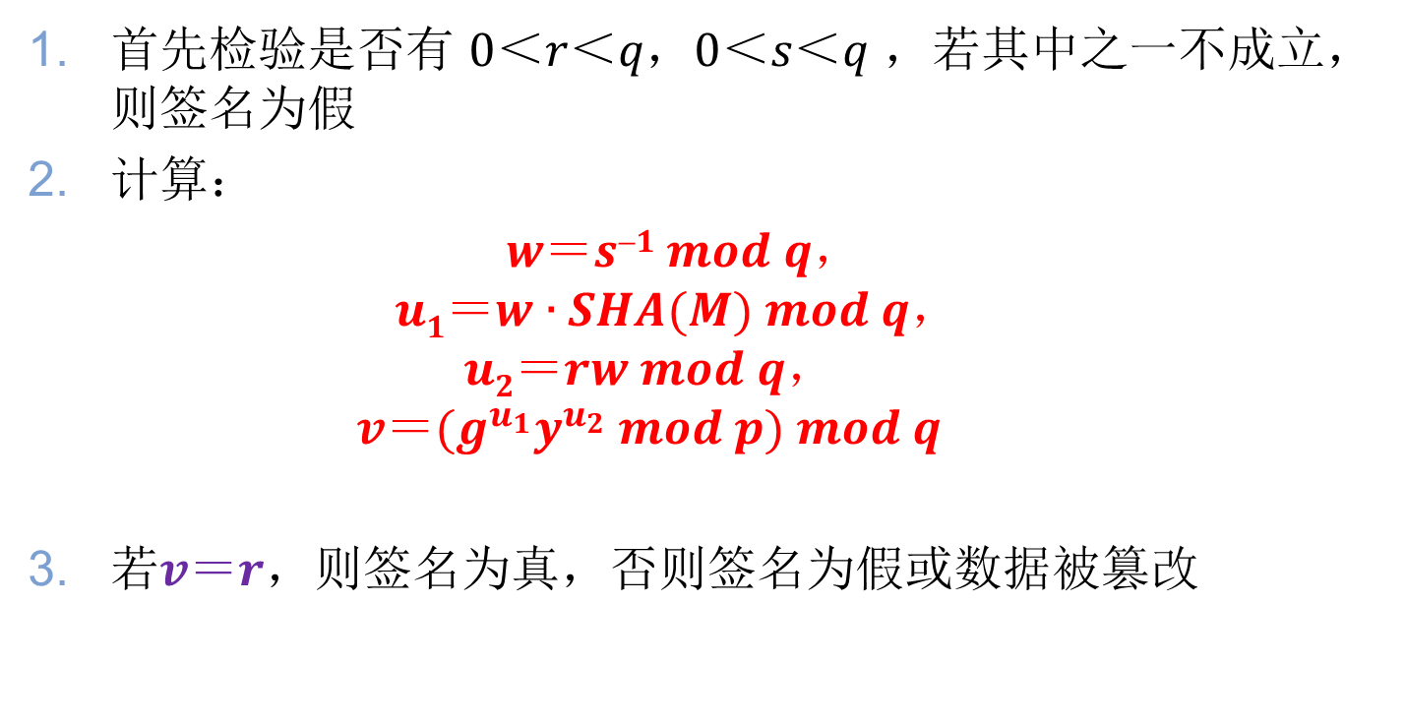
DSA签名验证过程
首先检验是否有$0＜r＜q，0＜s＜q$，若其中之一不成立，则签名为假
计算：
$w＝s1 mod q，$
$$u1＝w∙SHA(M) mod q，$$
$$u2＝rw mod q，$$
$$v＝(g^{u_{1}}y^{u_{2}} mod p) mod q$$
若$v＝r$，则签名为真，否则签名为假或数据被篡改

Slide 38
三种基于DLP问题的签名算法的比较
签名体制 | 签名 | 验证 | 签名长度
Elgmal | T_{E}+T_{H}+2T_{M} | 3T_{E}+T_{H}+T_{M} | |p|+| p-1|
Schnorr | T_{E}+T_{H}+T_{M} | 2T_{E}+T_{H}+T_{M} | |q|+|h(m)|
DSA | T_{E}+T_{H}+2T_{M}+T_{I} | 2T_{E}+T_{H}+3T_{M}+T_{I} | 2|q|
T_{E} ：幂运算的计算量
T_{H}：哈希计算的计算量
T_{M}：乘积运算的计算量
T_{I}：逆运算的计算量
其余的运算与上述三种运算相比可忽略不计

Slide 39
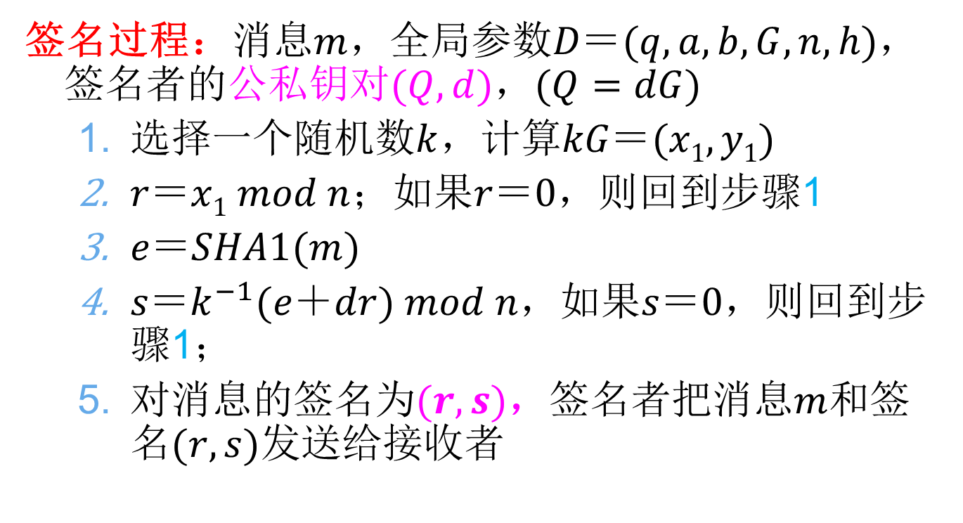
ECDSA签名算法
签名过程：消息$m$，全局参数$D＝(q, a, b, G, n, h)$，签名者的公私钥对$(Q, d)，(Q=dG)$
选择一个随机数$k$，计算$kG＝(x1, y1)$
$r＝x1 mod n$；如果$r＝0$，则回到步骤1
$e＝SHA1(m)$
$s＝k^{−1}(e＋dr) mod n$，如果$s＝0$，则回到步骤1；
对消息的签名为$(r, s)$，签名者把消息$m$和签名$(r, s)$发送给接收者

Slide 40
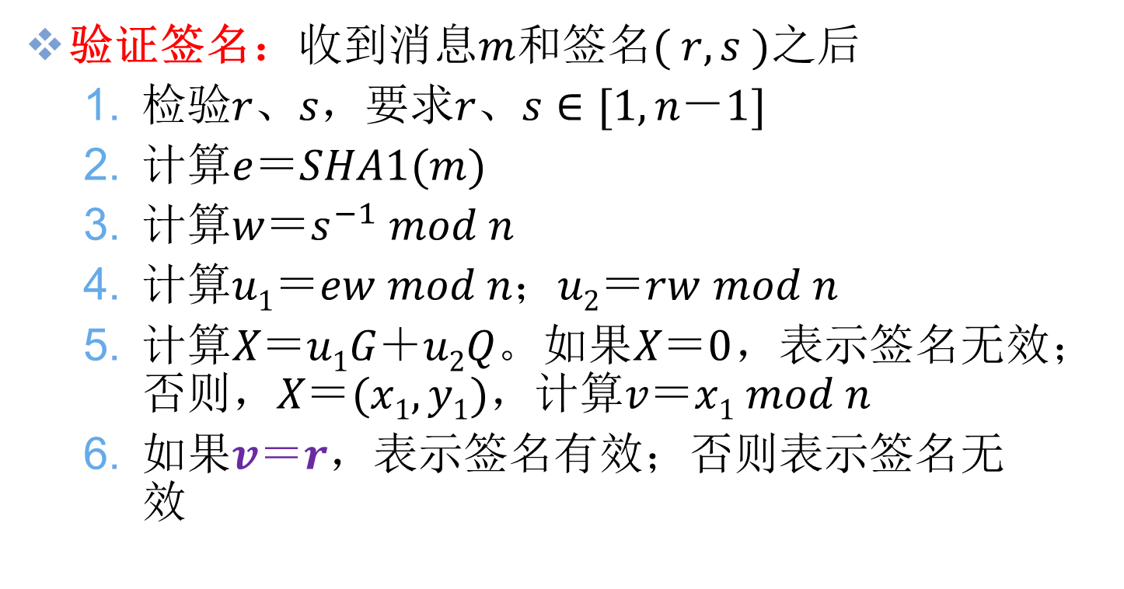
验证签名：收到消息$m$和签名$( r, s )$之后
检验$r、s，$要求$r、s∈[1, n－1]$
计算$e＝SHA1(m)$
计算$w＝s^{−1} mod n$
计算$u1＝ew mod n；u2＝rw mod n$
计算$X＝u1G＋u2Q。$如果$X＝0$，表示签名无效；否则，$X＝(x1, y1)$，计算$v＝x1 mod n$
如果$v＝r$，表示签名有效；否则表示签名无效

Slide 41
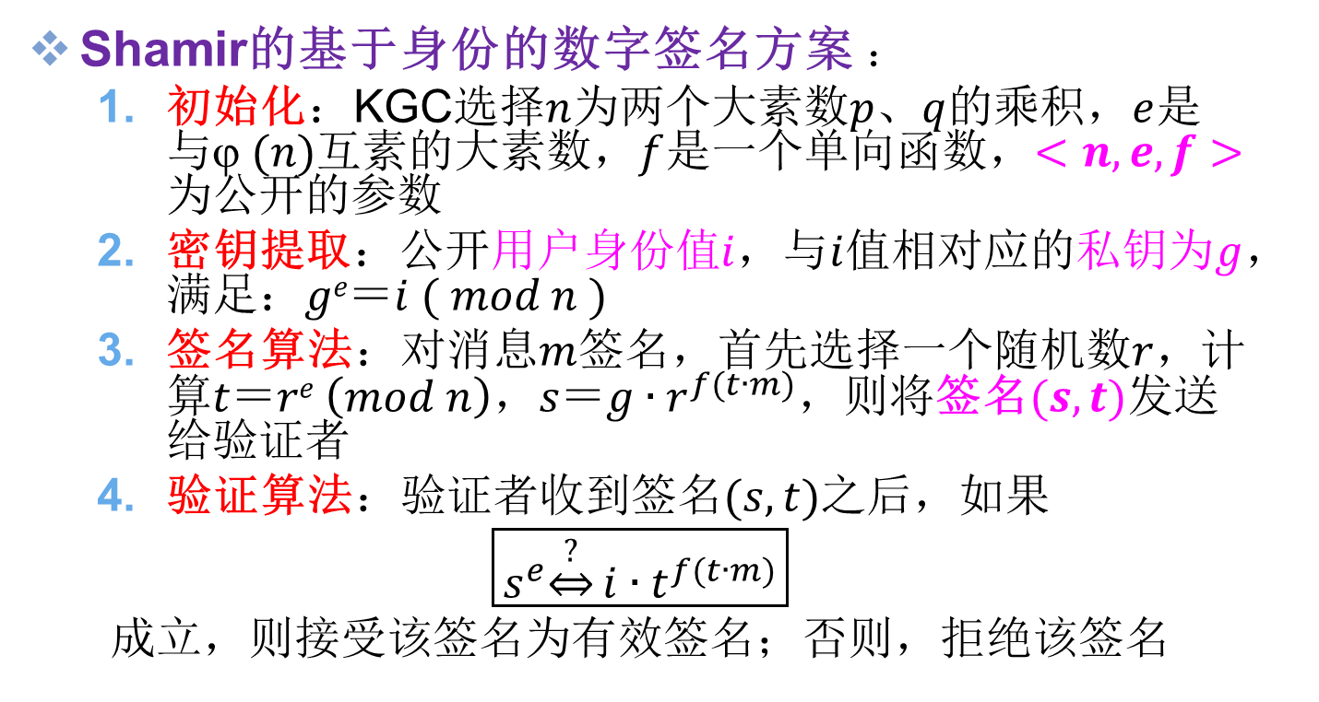
基于身份的签名方案
Shamir的基于身份的数字签名方案 ：
初始化：KGC选择$n$为两个大素数$p、q$的乘积，$e$是与$ (n)$互素的大素数，$f$是一个单向函数，$<n, e, f>$为公开的参数
密钥提取：公开用户身份值$i$，与$i$值相对应的私钥为$g$，满足：$ge＝i ( mod n )$
签名算法：对消息$m$签名，首先选择一个随机数$r$，计算$t＝re \left(mod n\right)，s＝g∙r^{f(t∙m)}$，则将签名$(s, t)$发送给验证者
验证算法：验证者收到签名$(s, t)$之后，如果
$\boxed{s^{e}\underset{⇔}{?}i∙t^{f(t∙m)}}$
成立，则接受该签名为有效签名；否则，拒绝该签名

Slide 42
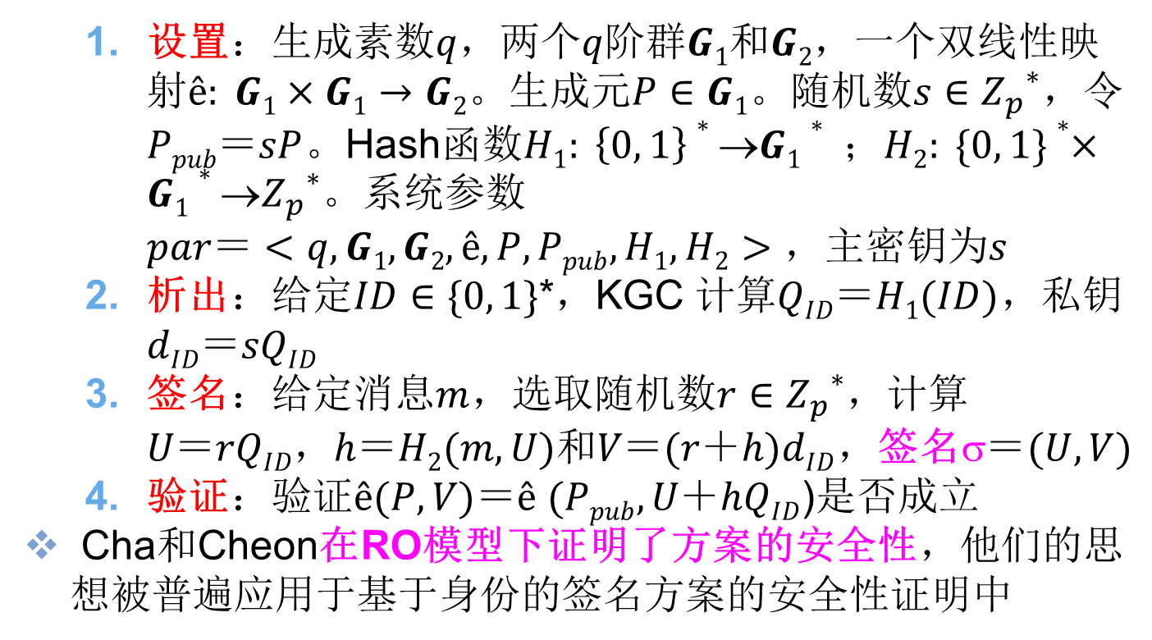
Cha-Cheon的基于身份的数字签名方案
设置：生成素数$q$，两个$q$阶群$G1$和$G2$，一个双线性映射$ê: G1×G1→G2$。生成元$P∈G1$。随机数$s∈{Z_{p}}^{∗}$，令$Ppub＝sP$。Hash函数$H1: \left\{0, 1\right\}∗→G1∗ ；H2: \{0, 1\}∗×G1∗→{Z_{p}}^{∗}$。系统参数$par＝<q, G1, G2, ê, P, Ppub, H1, H2>，$主密钥为$s$
析出：给定$ID∈\{0, 1\}$*，KGC 计算$QID＝H1(ID)$，私钥$dID＝sQID$
签名：给定消息$m$，选取随机数$r∈{Z_{p}}^{∗}$，计算$U＝rQID，h＝H2(m, U)和V＝(r＋h)dID$，签名$＝(U, V)$
验证：验证$ê(P, V)＝ê$ $(Ppub, U＋hQID$)是否成立
Cha和Cheon在RO模型下证明了方案的安全性，他们的思想被普遍应用于基于身份的签名方案的安全性证明中

Slide 43
其他类别数字签名
一次数字签名
环签名
代理签名
不可否认签名
故障停止式签名
指定接收人签名
多重数字签名
批验证数字签名
门限签名

Slide 44
代理签名的简介
代理签名(Proxy Signature)是指原始签名者把他的签名权授给代理者，代理者代表原始签名者行使他的签名权。当验证者验证代理签名时，验证者既能验证这个签名的有效性，也能确信这个签名是原始签名者认可的签名

Slide 45
代理签名的发展过程
代理签名的思想最早出现于1991年
1996年第一次系统地阐述了代理签名概念
全代理授权
部分代理授权
授权书代理授权
门限代理签名、代理盲签名、可恢复授权的代理签名、指定验证者的代理签名、一次代理签名、匿名代理者的代理签名、代理多重签名等
分布式计算、电子投票、电子付费、网格计算、移动代理等

Slide 46
群(组)签名
1991年，Chaum和Heyst首次提出群签名方案（Group Signature）。群签名方案允许组中合法用户以用户组的名义签名，具有签名者匿名、只有权威者才能辨认签名者等多种特点，在实际中有广泛的应用
群签名的特点:
只有组中成员才能代表组为消息签名，签名为群签名
消息接收者可以验证群签名的有效性，但不能辨别签名者
一旦发生争论，从消息的群签名权威（组长）可以辨别签名者

Slide 47
盲签名
盲数字签名是一种特殊的数字签名，当用户A发送消息m给签名者B时，一方面要求B对消息签名，另一方面又不让B知道消息的内容，也就是签名者B所签的消息是经过盲化处理的。盲签名除具有一般数字签名的特点外，还有下面两个特征：
签名者无法知道所签消息的具体内容，虽然他为这个消息签了名。（匿名性）
即使后来签名者见到这个签名时，也不能将之与盲消息对应起来。（不可跟踪性）

Slide 48
盲签名的实现过程

Slide 49
盲签名在电子投票中的应用

Slide 50
不可否认签名
普通数字签字，可以公开验证，这对一些文件如个人或公司信件、特别是有价值文件的签字，如果公开验证，就会造成灾难。这时就需要不可否认签字
不可否认签字：最本质的是在无签字者合作条件下不可能验证签字，从而可以防止复制或散布他所签文件的可能性，这一性质使产权拥有者可以控制产品的散发，在电子出版系统知识产权保护中将有用场

Slide 51
不可否认签名的组成
不可否认签名方案由三部分组成：数字签名算法、验证协议、否认协议
否认协议(Disavowal Protocol)：在签字者合作下才能验证签字，这会给签字者一种机会，在不利于他时他拒绝合作以达到否认他曾签署的文件。为了防止此类事件，构成签字算法的第三个组成部分，签字者可利用否认协议向法庭或公众证明一个伪造的签字确是假的；如果签字者拒绝参与执行否认协议，就表明签字事实上是真的由他签署的

Slide 52
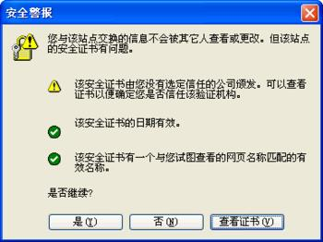
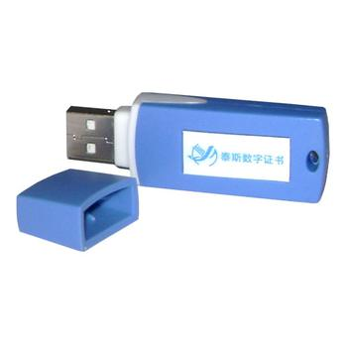
数字证书
用电子手段来证实一个用户的身份及用户对网络资源的访问权限，由认证中心（Certificate Authority，CA）签发，主要用于数字签名的一个数据文件，它包含用户身份信息、用户公钥信息以及身份验证机构数字签名，即相当于一个网上身份证；从数字证书的作用来分： 1）签名证书 2）加密证书

Slide 53
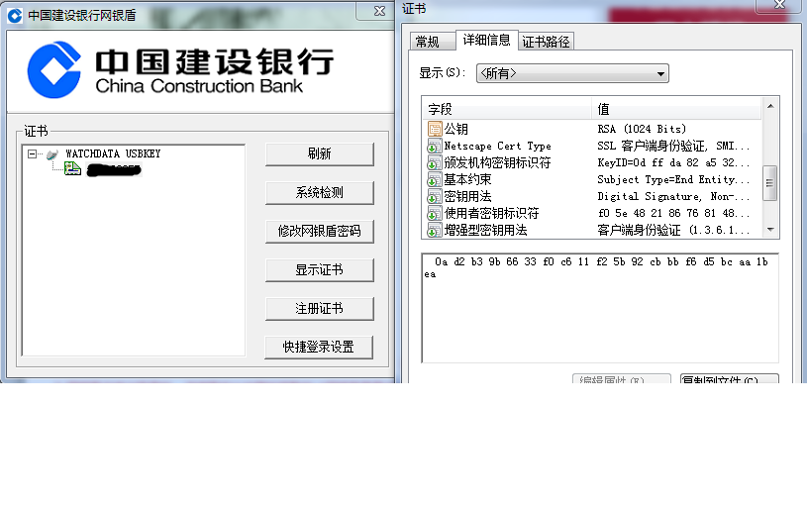
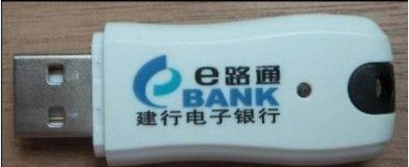

Slide 54
本章小结
数字签名的概念和作用
常见的数字签名方案
RSA
DSS
EIgamal
Schnorr
ECDSA
……

